Slide 1

第7章 面向对象程序设计
Python课程组
武汉大学信息管理学院
Notes:
NOTE: Want a different image on this slide? Select the picture and delete it. Now click the Pictures icon in the placeholder to insert your own image.

Slide 2
教学内容
7.1 面向对象编程介绍
7.2 Python中的类
7.3 继承和多态
7.4 抽象类与接口
7.5 特殊方法和属性

Slide 3
7.1 面向对象编程介绍

Slide 4
1 基本概念
什么是编程语言?
人和计算机进行交流的工具和手段
编程语言的发展
机器语言: 0101001
汇编语言: mov, push, add, call
第三代语言: 高级语言,以C语言为代表,过程式编程语言(Procedural Programming Language)
第四代语言: 非过程化/面向对象的编程语言
语言的发展: 抽象的过程

Slide 5
2 基本概念 (续)
面向对象(Object Oriented-OO)
面向对象编程(Object Oriented Programming-OOP)
面向对象是一种软件开发的方法，“面向对象的分析与设计”(OOA&OOD—研究生课程)
第一个面向对象的语言: Simula-67
第一个成功的面向对象编程语言: Smalltalk
C++, JAVA, C#, PERL等
用客观世界中描述事物的方法来描述程序中要解决的问题
万事万物都是对象
程序便是成堆的对象，彼此通过消息的传递，请求其他对象进行工作
两种编程思想的核心区别在于：面向过程专注于描述问题解决的步骤和流程，而面向对象关注具体事物（对象）在这些步骤中的行为。

Slide 6
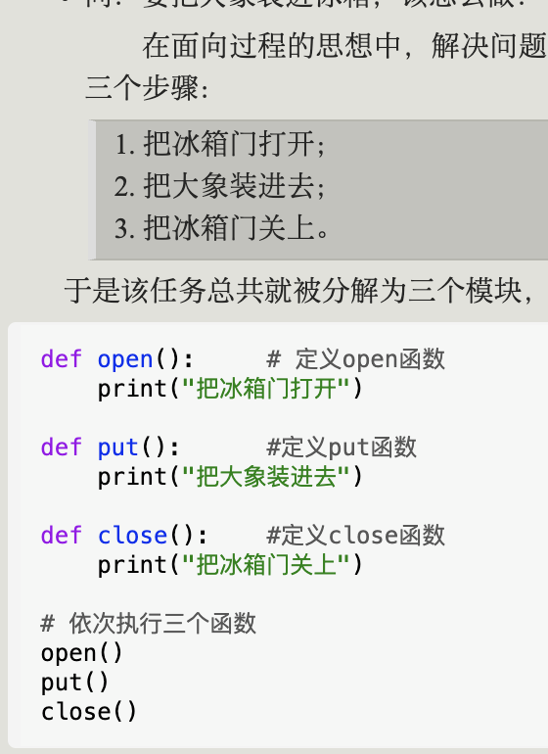
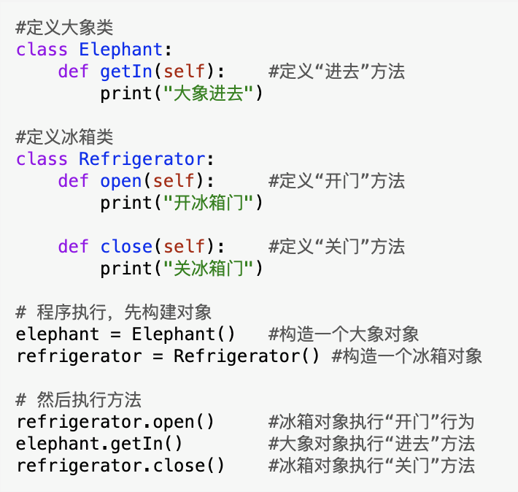
问：要把大象装进冰箱，该怎么做？
面向对象的编程思想首先关注问题中的关键对象，通过抽象出对象的属性和方法，构建解决方案。接着，将具有相同属性和行为的对象进一步抽象为类。

Slide 7
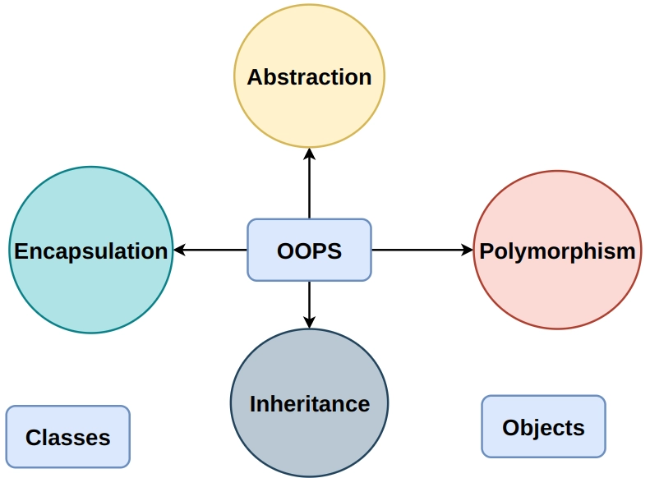
3 基本概念 (续)
五个基本概念
对象 (Objects)
类 (Classes)
封装性 (Encapsulation)
继承性 (Inheritance)
多态性 (Polymorphism)
抽象性 (Abstraction)

Slide 8
3.1 对象
对象 (object)
状态→变量(variables)
行为→方法(method)
对象就是变量和相关方法的软件集合
Everything is an object.
一个对象可以由其他对象组合而成，窗口(按钮，菜单条，文本框，状态栏等)
程序就是对象的集合，对象之间相互交互和通信完成任务
搭积木
A program is a bunch of objects telling each other what to do by sending messages

Slide 9
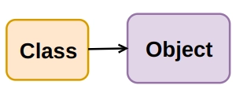
3.2 类
类 (class)
亚里士多德: the class of fishes and the class of birds
现实世界中，存在很多同类的对象，很多桌子、书、自行车
一种原型，一种抽象，一种共性，一个模板
Every object has a type
实例(instance)，某类对象的一个特定实体，类是对象的一个抽象
表格(类) 填入不同的个人信息→不同的对象

Slide 10
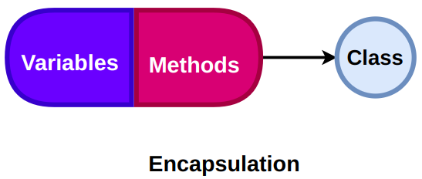
3.3 封装性
封装性
对象本身的数据得到保护/隐藏
其他对象仅仅需要知道对该对象的访问方法(接口/interface)即可
好处
模块化--每个对象的源文件可以是相互独立的，可以被不同的程序调用，每个对象是一块积木，可以搭建不同的形状
信息隐藏--通常定义一个公共接口/方法实现对对象的访问，可以调整对象的私有信息和方法，而不会对其他调用它的对象产生影响
可重用性
黑盒子
电脑的DIY
喷墨打印机，硒鼓坏/彩色硒鼓

Slide 11
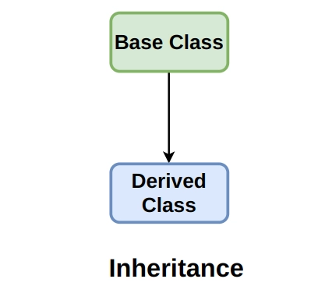
3.4 继承性
继承性
为什么会有继承？
建立一个类后，发现另一个新的类有相同的特性，两个选择：重新定义一个新的类；在已有类的基础上，修改(加加/减减)
父类和子类，子类继承(拥有)父类所有的数据和方法，同时子类可以有新的数据和方法，“青出于蓝，而胜于蓝”
树型结构(层次化结构)
根(基类)

Slide 12
3.4-1 继承性
运输工具
航空运输工具
陆地运输工具
水上运输工具
人力驱动
引擎驱动
二轮
四轮
客运
货运

Slide 13
3.4-2 继承性 ----多重继承
类A
类B
类C
类D
类F
类G
一个类拥有多个父类→产生二义性，例类C和类D都有一个同名的方法，类G?
Java中仅仅支持单一继承，同时Java采用Interface(接口)实现多重继承而避免父类二义性
Pyhton在语法上支持多重继承

Slide 14
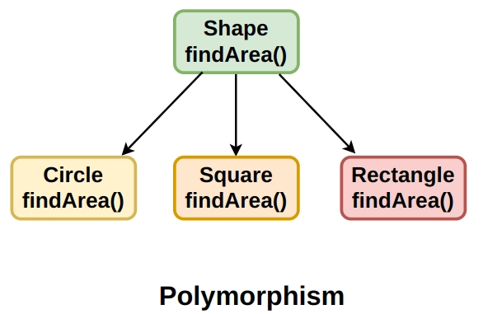
3.5 多态性
多态性
表现在继承中→方法的重写
子类从父类继承(extends扩展)而来
多个子类同属一个父类，所有子类有相同的父类
继承父类的方法
在不同的子类中有不同的表现形式
表现在用一个类中→方法的重载
多态性在继承中的表现

Slide 15
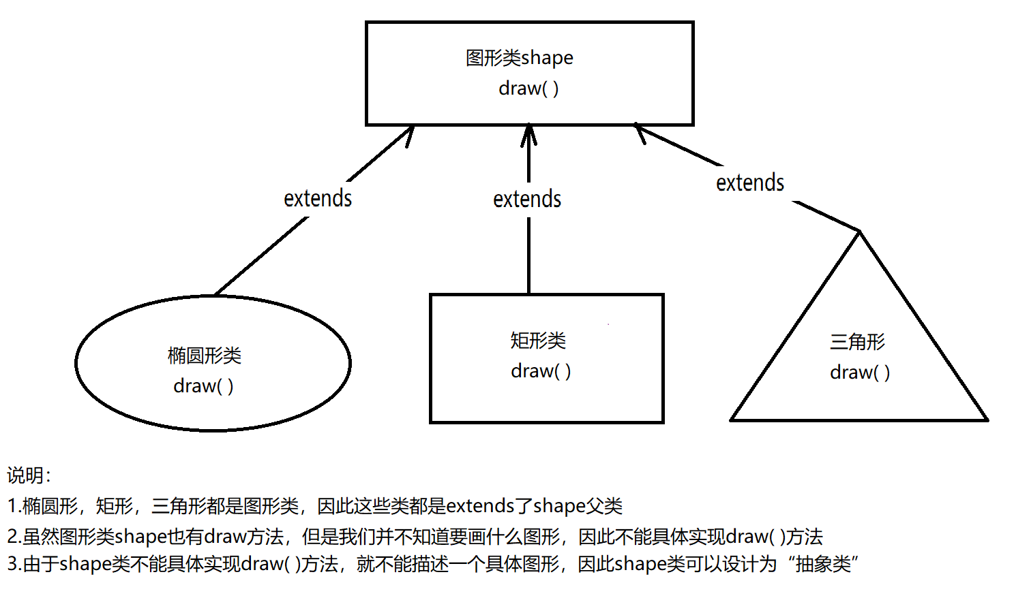
3.6 Abstraction
抽象是一种仅显示所需信息而隐藏其余信息的技术。
抽象的基本功能是隐藏数据。
从大量数据中挑选数据以显示所需信息的过程，
从而最大限度地减少编程复杂性和工作量。
还有抽象方法和抽象类。
声明一个或多个抽象方法的类称为抽象类。
具有方法定义但没有实现的方法称为抽象方法。一旦我们利用数据抽象（抽象类、通用行为形式和面向对象的编程层次结构）构建了对象，就可以在许多应用程序中使用相同的数据片段。
当两个或多个子类以不同的方式和不同的实现执行相同的活动时，将使用抽象方法。抽象类可以同时具有抽象方法和常规方法，即同时具有抽象方法和常规方法。

Slide 16
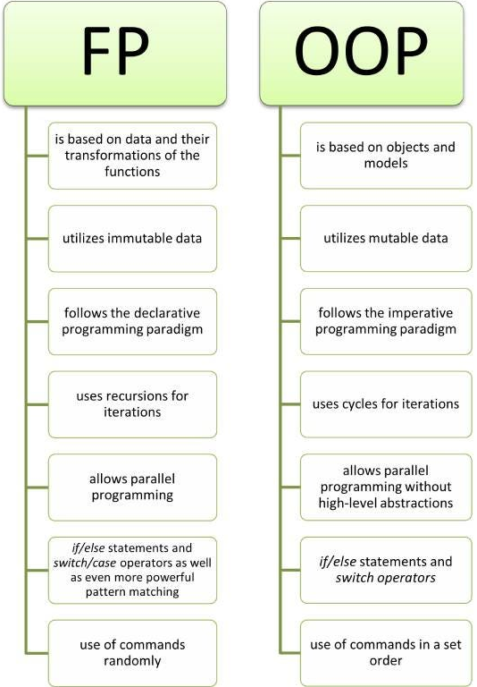
面向对象编程介绍
为什么需要面向对象编程？
编程日益复杂，代码需要组织、复用、修改。
它是一种自然的解决方案。
何时需要面向对象编程？
较复杂的设计、产品、在他人基础上的工作。
OOP需要解决哪些问题？
封装、继承、多态
访问控制
对象---关系---OOP实现
Functional programming vs object-oriented programming

Slide 17
面向对象编程介绍
OOP | 关系 | 实现方式 | UML图例和说明
组合compostion | contains-a | 成员变量， 通常在__init__（）中赋值 | 箭头、实线、实心菱形
聚合aggregation | has-a | 常为引用型成员变量 | 箭头、实线、空心菱形
关联association | has-a | 成员变量、全局变量 | 箭头、实线 【长期、稳定】
依赖dependency | use-a | 局部变量、方法参数、静态方法调用。 | 箭头、虚线 【临时、偶尔】 通常是单向
泛化generalization | is-a | 子类继承父类 | 三角箭头、实线
实现realization | is-like-a | 继承接口 | 三角箭头、虚线

Slide 18
7.2 Python中的类

Slide 19
Python中的类
面向对象编程（Object Oriented Programming, OOP）是一种程序设计思想，将程序视为一组对象的集合，对象又是封装了一系列数据和操作数据的方法的单元体。OOP尽可能模拟人的思维，将现实世界中的一切实体特征和结构抽象成类，把实体本身抽象成问题域中的对象。OOP的核心概念就是类和对象。
类：类是一种模板，是一组具有相同数据结构和操作的对象集合，它定义对象的行为和状态，但不具有实体
对象：对象是类的实例，拥有具体的行为和状态

Slide 20
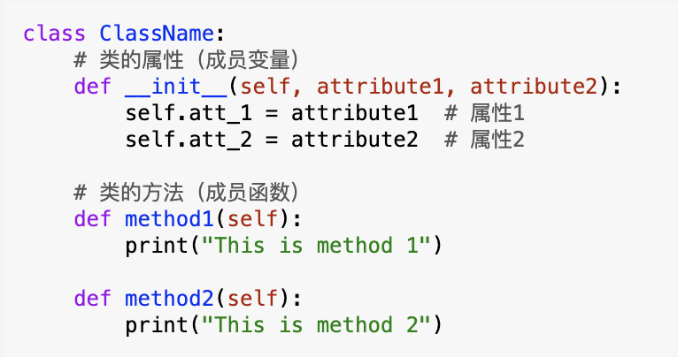
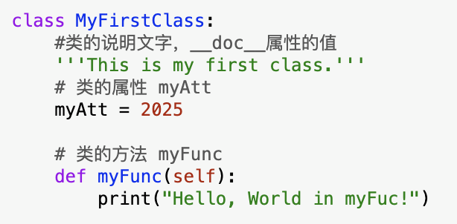
1 定义类
class ClassName: <statement-1> ... <statement-N>
class: Python中定义类的关键字
ClassName: 类的名字，Python规定类名的首字母必须大写
statement: 类中的用来定义数据和方法的语句

Slide 21
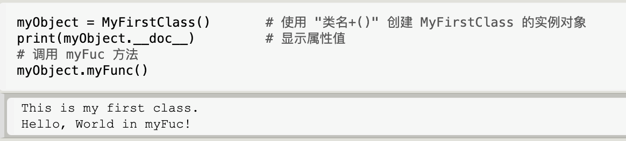
2 使用类
类给出了数据的定义，是一种抽象结构，并没有实体。在Python中，类通常只有在实例化之后才能使用，即必须先要创建类的对象，才能使用类定义的方法和数据。
注意：
类的实例化与调用方法相似，只需要在类名后加一对小括号就可以调用类的构造方法，实例化一个类。
一个类可以实例化出多个对象，每个对象的实例属性都是一个独立副本，互不影响。

Slide 22
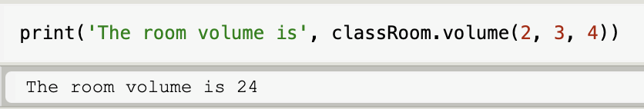
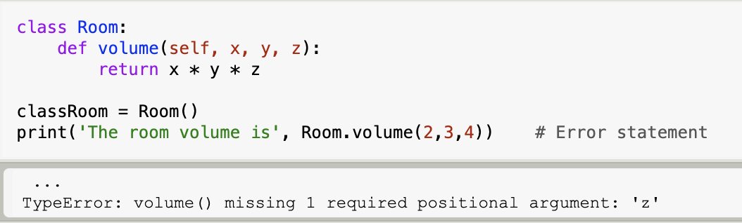
3 类的方法
如果一个类只定义了类的描述属性，而没有定义任何类的方法（操作），这样的类是没有功能意义的。在进行属性定义的同时，可以在类中定义一些行为操作，让这个类具有某种特定的功能，即创建类的方法。
在Python中，类包含多种方法：实例方法，类方法和静态方法。
实例方法
注意：
实例方法定义的参数列表中，第一个参数最好命名为self, 关键词self指向的是调用该方法的具体类对象的引用。
实例方法必须要类的实例对象才能调用，否则程序会报错。

Slide 23
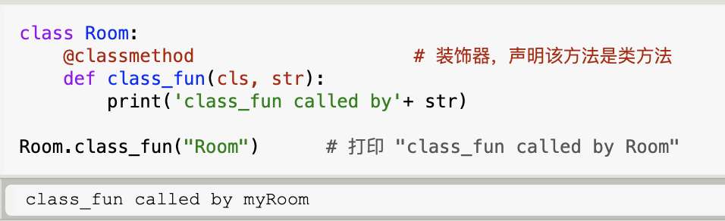
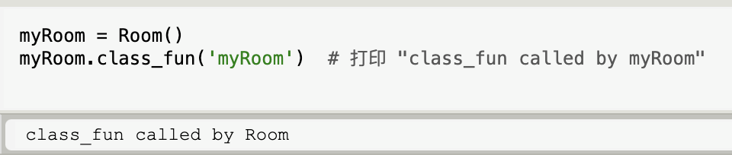
（2）类方法
注意：
类方法需要预留出第一个参数，第一个参数约定命名而是cls(class的缩写)，cls指向的就是类对象本身而并不是类的实例对象
类方法既可以被类的实例对象调用也可以被类对象调用。Python中定义类方法需要使用@classmethod装饰器。

Slide 24
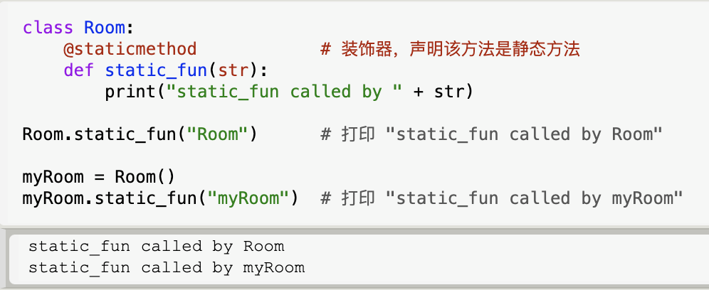
（3）静态方法
静态方法与类方法类似，都可以通过类对象或实例对象调用，声明时需要使用 @staticmethod 装饰器。
注意：
静态方法不需要约定参数形式，声明需要@staticmethod装饰器
静态方法可以被类对象调用也可以被类的实例对象调用。

Slide 25
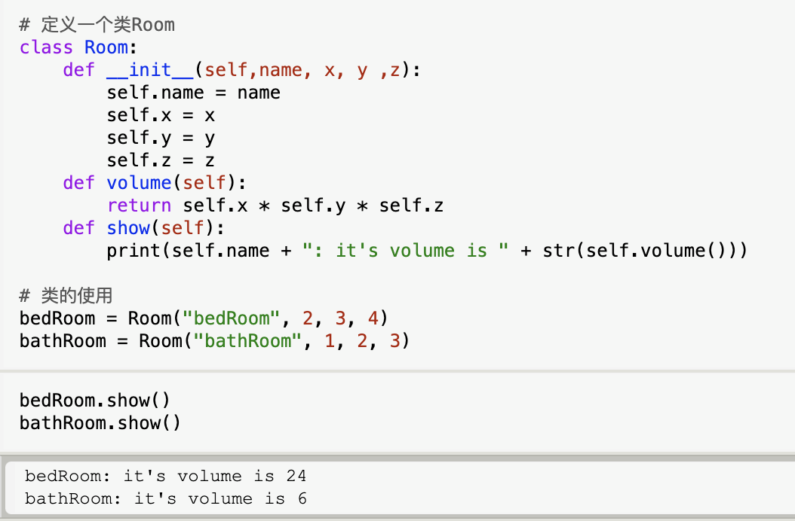
（4）构造方法
构造方法的固定命名是 __init__(参数列表)

Slide 26
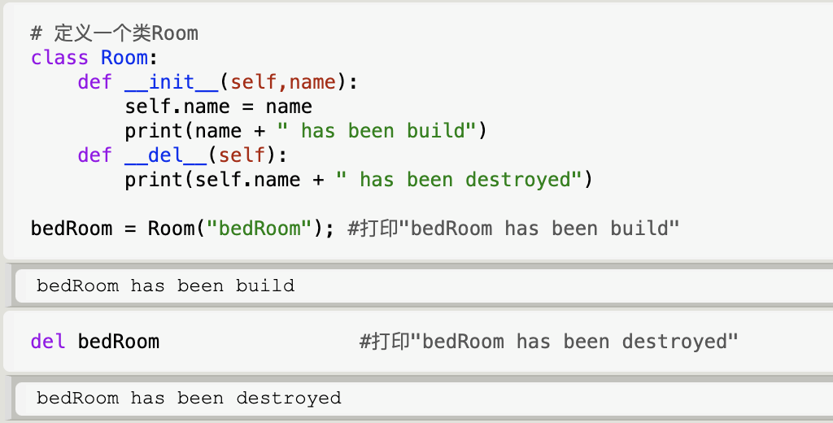
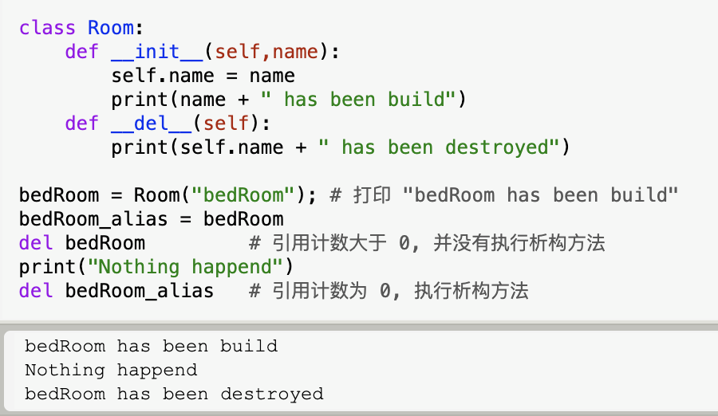
（5）析构方法
析构方法在 Python 中有一个特定的名称：__del__()。

Slide 27
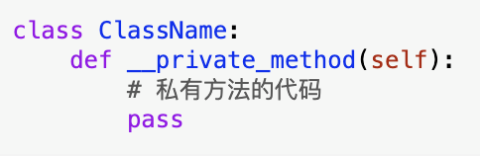
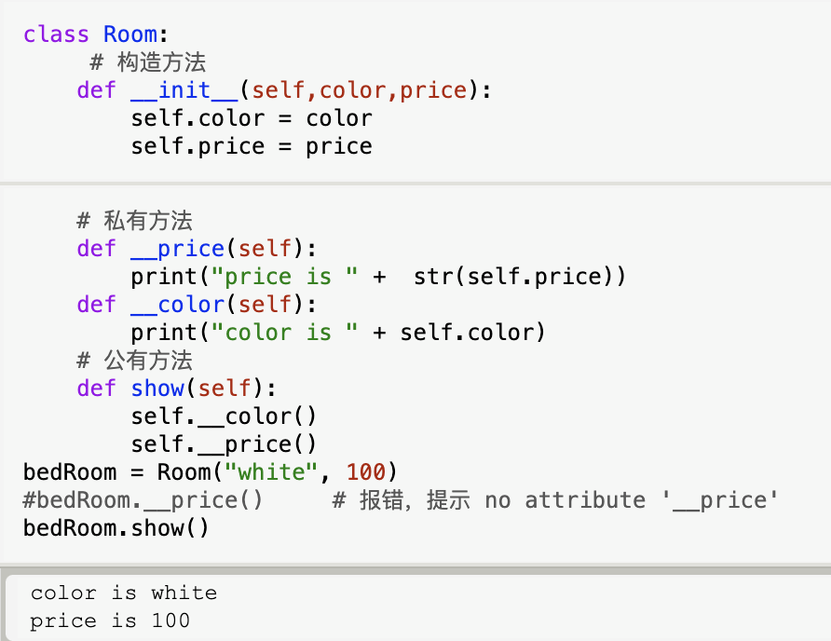
（6）私有方法
私有方法的语法格式是通过在方法名前加双下划线 “__” 来实现的
访问私有方法只能在类的内部进行，且其调用方式与访问实例方法相同，
都是通过 self.__方法名(方法参数) 语句来进行。

Slide 28
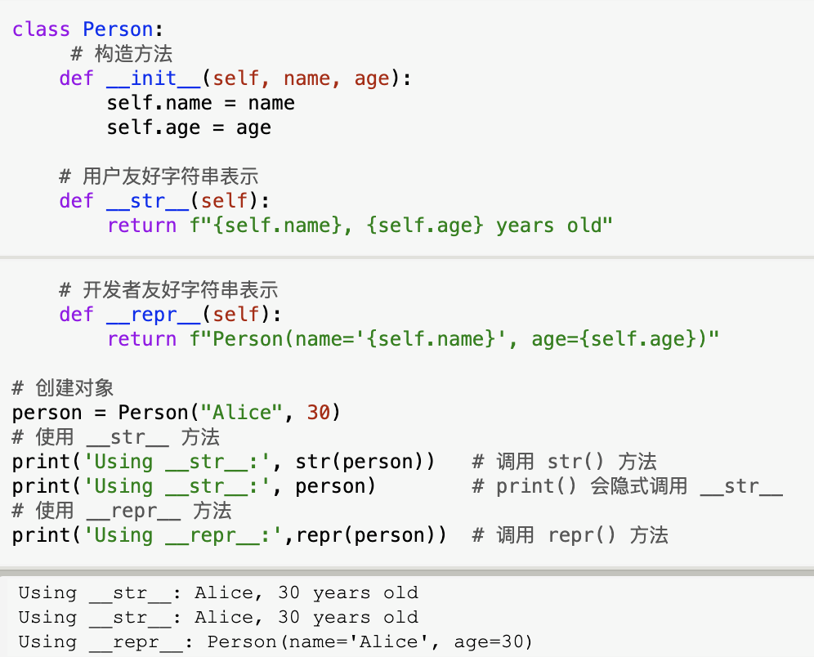
（7）魔术方法
对象表示方法：用于定义对象在某些场景下的字符串表示形式。
__str__(self)：用于定义当对象被转换为字符串时的表现形式，例如被 str() 函数调用或在 print() 中输出时。
__repr__(self)：定义对象在调试或交互式环境（例如 REPL）中输出的字符串表示形式，或者在 repr() 函数调用时的表现形式。

Slide 29
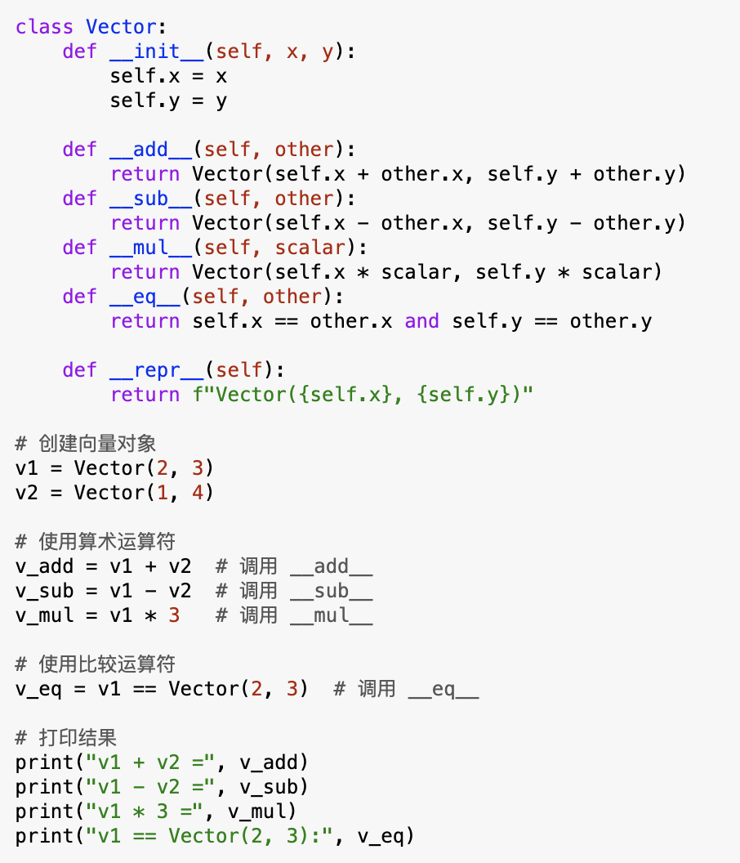
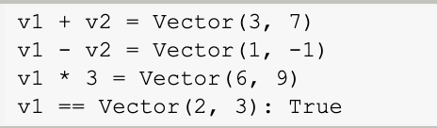
（7）魔术方法
运算定义方法：用于重载和自定义对象在算术运算、比较运算和位运算中的行为，使自定义类的对象能够参与这些运算并实现特定逻辑。
算术运算，包括： __add__、__sub__、__mul__ 等。
比较运算，包括： __eq__、__ne__、__lt__ 等。
位运算，包括： __and__、__or__、__cor__ 等。

Slide 30
4 类的属性
方法用来描述对象的行为，而属性用来描述对象的状态。类的属性包括实例属性和类属性两大类型。
实例属性属于特定的类的实例对象，也就是说类的每个实例对象都有其对应的实例属性，不同对象间的实例属性彼此独立存在，互不相干。
类属性是类对象本身的属性，它与类的实例对象无关，或者说所有该类的实例对象共享类属性，可以对其进行访问、修改。
实例属性
前述例子中的属性都是实例属性。实例属性可以在类内，也可以在类外通过“对象名.属性名”的形式访问，不同的实例对象持有不同的实例副本。

Slide 31
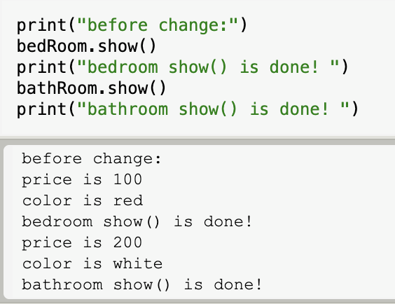
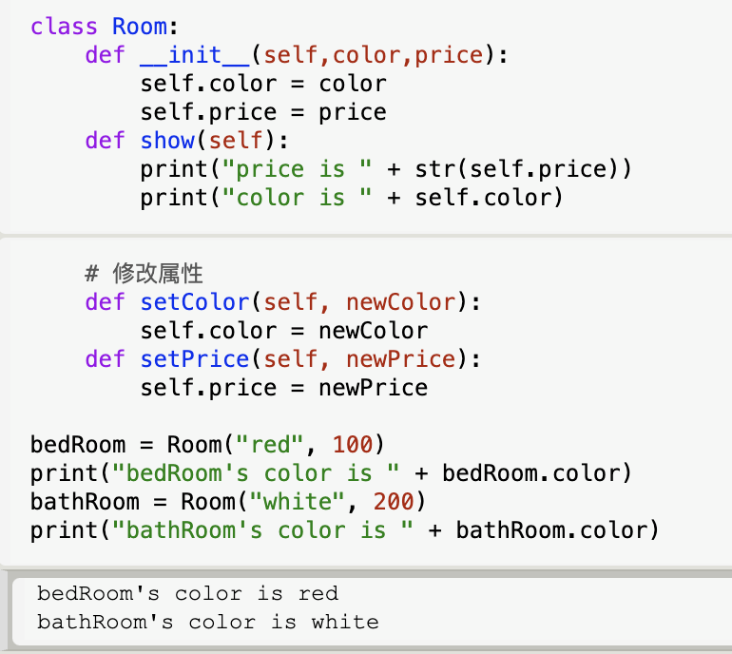
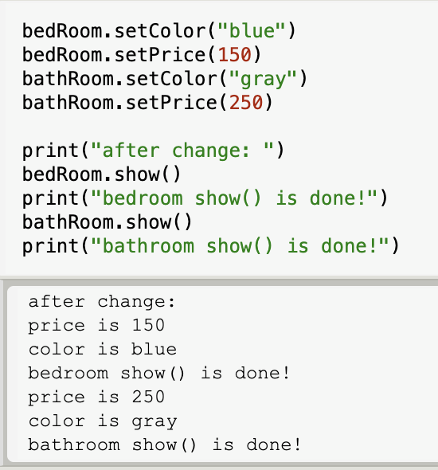
（1）实例属性

Slide 32
（2）类属性
类属性是属于类本身的属性，并不属于特定的类的实例对象。不同类别的类属性，其传递参数的方式也不同。类属性可分为：可变变量属性和不可变变量属性。
可变变量属性：例如列表、字典，以及其他类的对象等。当类属性是可变变量属性的时候，类对象本身和类的所有实例对象共享该属性，即该属性在内存中只有一个副本。
不可变变量属性，例如整型int、字符串类型string等。当类属性是不可变变量属性的时候，类所有实例对象都拥有该属性的一个独立副本，且各个对象之间互不影响。类对象本身也含有该属性的一个副本，并且也是独立的。

Slide 33
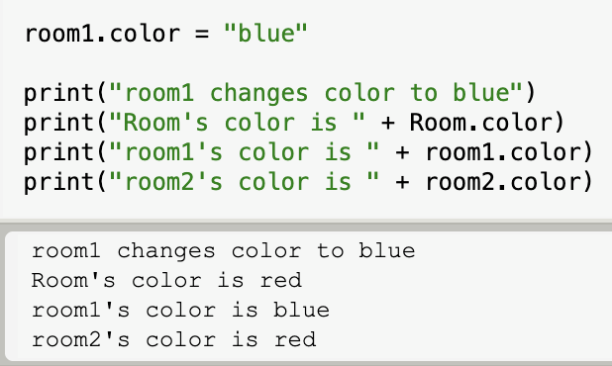
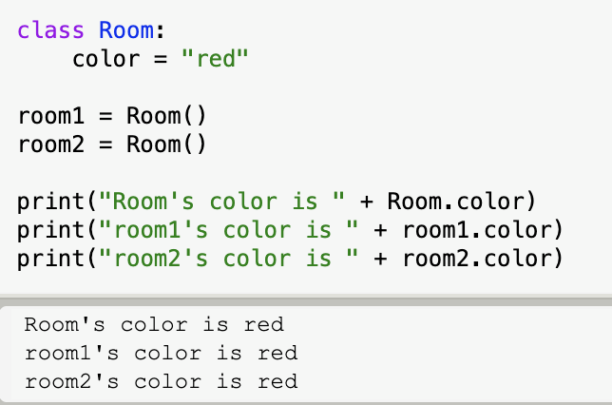
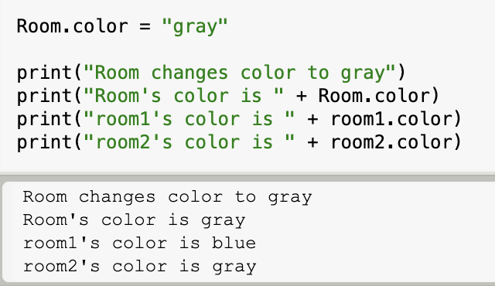
（2）类属性
以不可变变量string类型作为类属性：

Slide 34
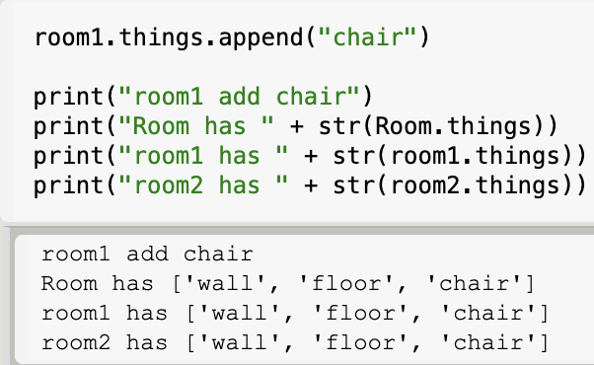
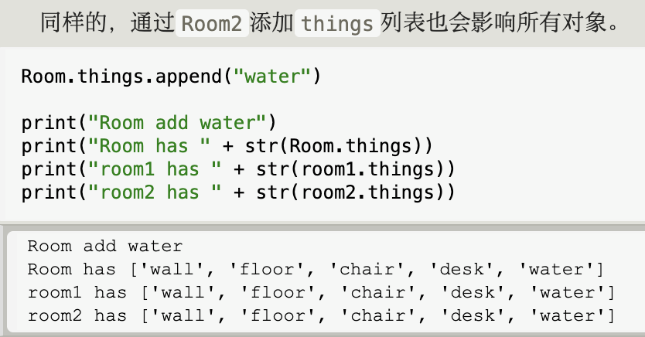
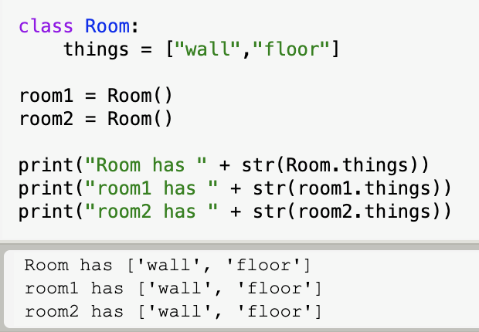
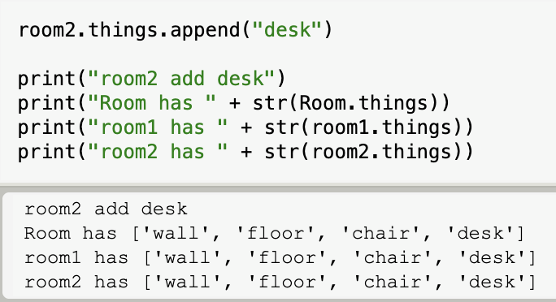
（2）类属性
以用可变变量属性（数组）作为类属性：

Slide 35
7.3 继承和多态

Slide 36
继承和多态
（1）继承
继承是为了代码重用而设计的，是一种联结类的层次模型，允许和鼓励类之间的代码重用，同时提供了一种明确表述类之间共性的方法。
对象的一个新类可以从现有的类中派生，这个过程称为类继承。新类继承了原始类的特性，则新类被称为原始类的派生类（子类），而原始类则称为新类的基类（父类）。父类和子类都可以分别实例化产生父对象和子对象，子对象可以继承父对象的属性和行为。
Python中的继承语法格式如下：
class SubClassName(SuperClassName)
SubClassName是子类的名称
SuperClassName是父类的名称。子类可以同时继承多个父类，各个父类之间用“,”分隔。

Slide 37
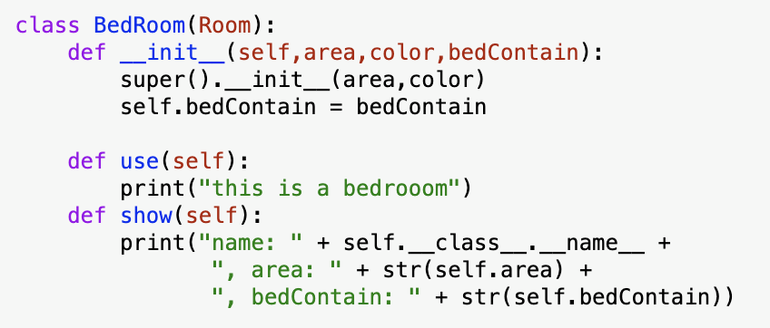
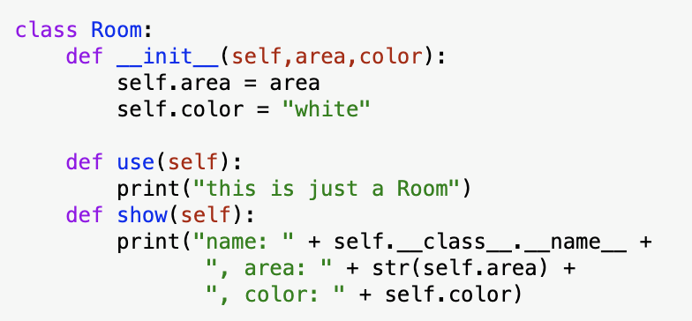
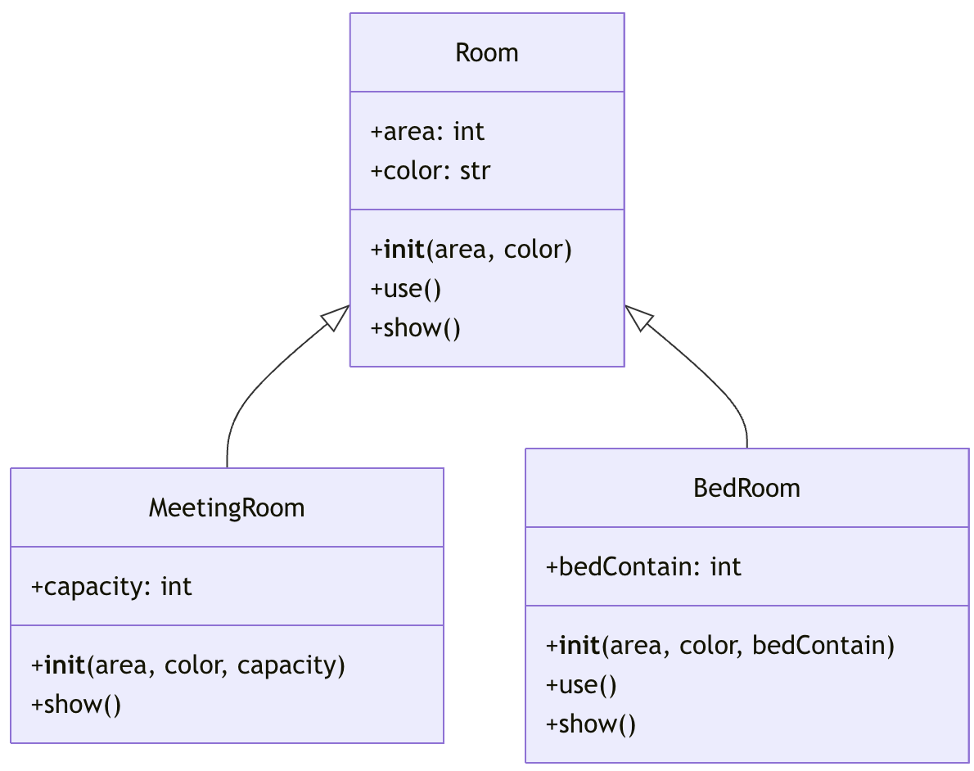
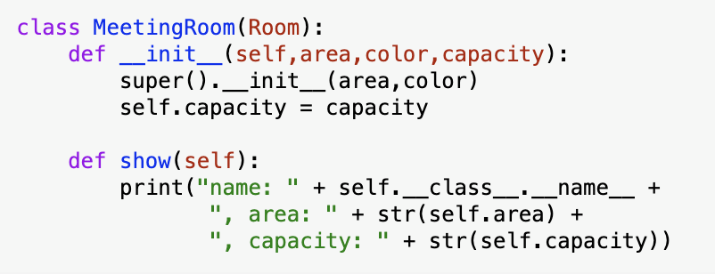
1 继承-单继承
单继承:子类只继承自一个父类

Slide 38
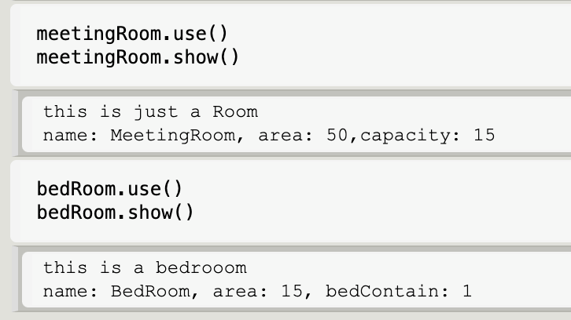
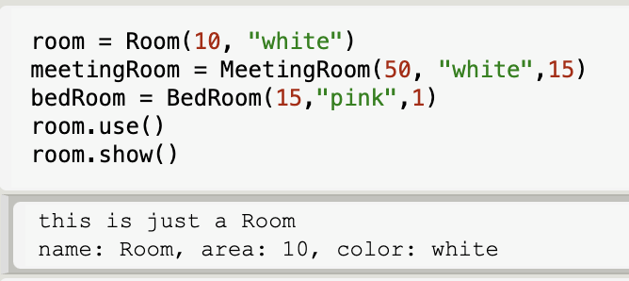
1 继承-单继承
注意：当父类的方法不能够满足子类的要求的时候，子类可以对父类的方法进行重写。重写方法的时候，被重写的子类中的方法名必须与父类的方法名相同，这样程序将不会再使用父类中的方法，而只使用子类中重写后的方法；如果父类的方法能够满足子类的要求，子类就不需要重写覆盖父类的方法，也不需要在子类中重新定义新的方法，而是可以直接调用父类的方法

Slide 39
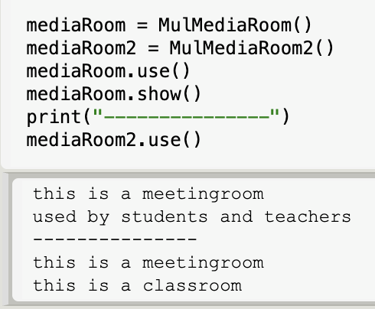
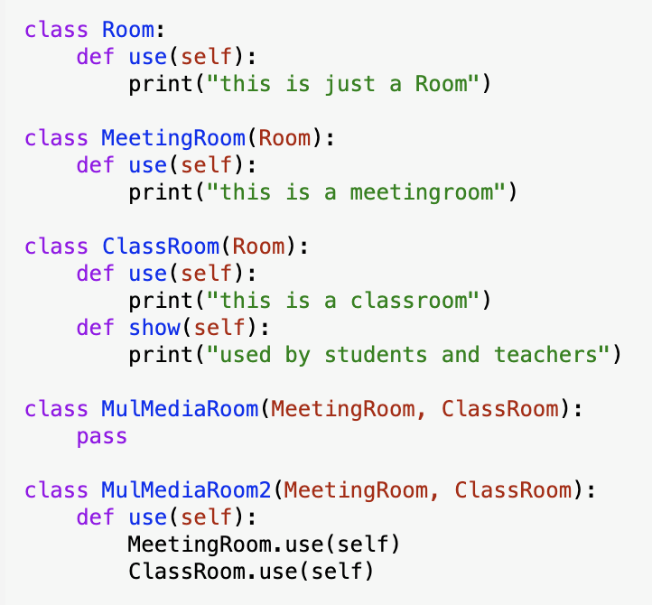
1 继承-多继承
多继承:子类继承自多个父类
注意：多继承是分先后次序的，先被继承的父类的优先级高于后被继承的父类。
假如继承的多个父类包含同一个方法，而子类并没有重写该方法，当子类调用该方法的时，会从优先级高到优先级低（从左到右）的次序，依次查找每个父类，直到在某个父类中找到该方法的定义为止。
如果在所有的父类中都找不到该方法，Python会继续向上查找，即查找父类的父类中所有的方法，若一直查到最初的基类都找不到该方法的定义，系统就会报错。

Slide 40
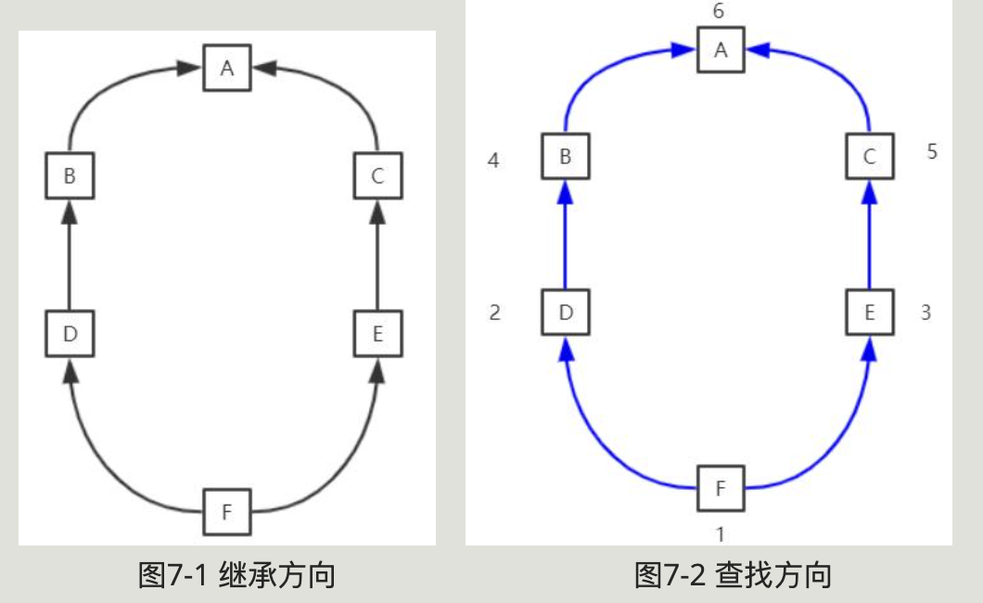
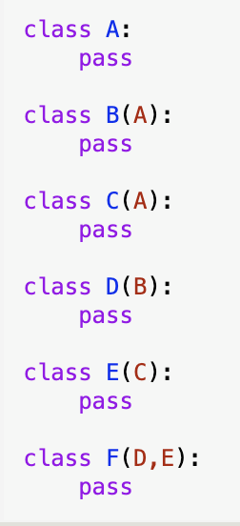
1 继承-多继承

Slide 41
2 多态
（2）多态
多态是指同一个实体同时具有多种形式和状态。多态是指父对象中的同一个行为能在其多个子对象中有不同的表现。即多态允许不同类的对象对同一消息做出不同的响应，同一消息也可以根据发送对象的不同而采用多种不同的行为方式。
实现多态的技术称为动态绑定（dynamic binding），是指代码在执行期间才判断所引用对象的实际类型，然后根据其实际的类型，动态地调用其相应的方法进行执行。
简而言之，多态是指同一实体能够具有多种形式和状态。

Slide 42
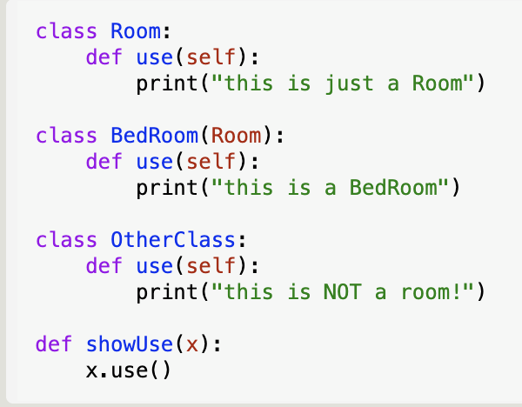
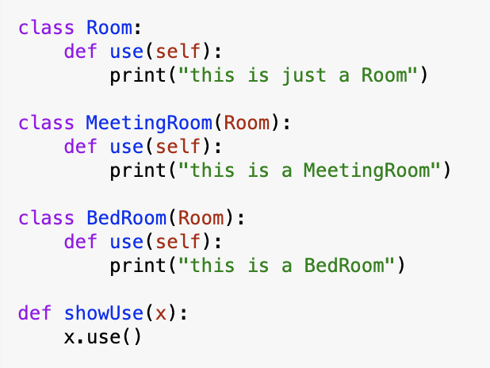
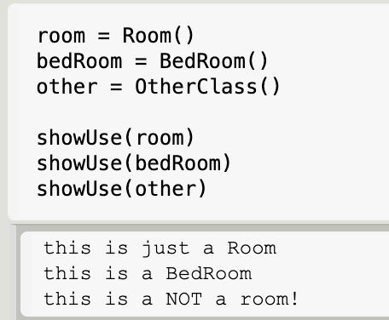
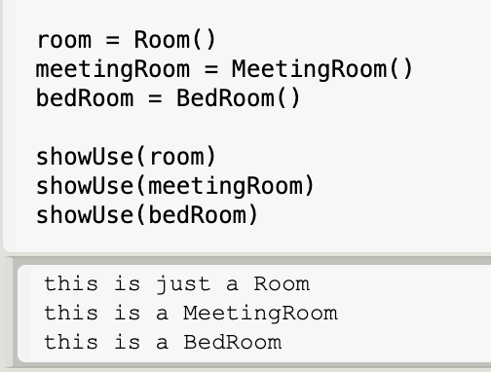
2 多态

Slide 43
7.4 抽象类与接口

Slide 44
1 抽象类
（1）抽象类
抽象类指的是没有包含足够的信息来描绘出一个具体的对象的类。对象类是对客观世界物品的抽象，抽象类就是类的抽象。
抽象类从本质上讲仍然是类，它与普通类一样，同样包含成员变量和方法，抽象类最大的特点就是它只能够被子类继承而不能够被实例化。
抽象方法只有方法声明，而没有具体方法体的方法。抽象方法往往存在于父类之中，抽象方法在基类中只有的方法定义而并不需要具体实现。当一个子类继承了含有抽象方法的抽象父类时，继承自抽象父类的子类必须要实现父类中的抽象方法，即为抽象方法定义方法体，否则该子类也必须声明为抽象类，不然程序就会报错。
Python抽象类的抽象方法中也可以包含方法体。Python中声明抽象类的方法是导入abc（即Abstract Base Class）模块，利用abc模块中的元类ABCMeta来指定一个抽象类。
抽象类的继承机制与普通类的继承机制相同。

Slide 45
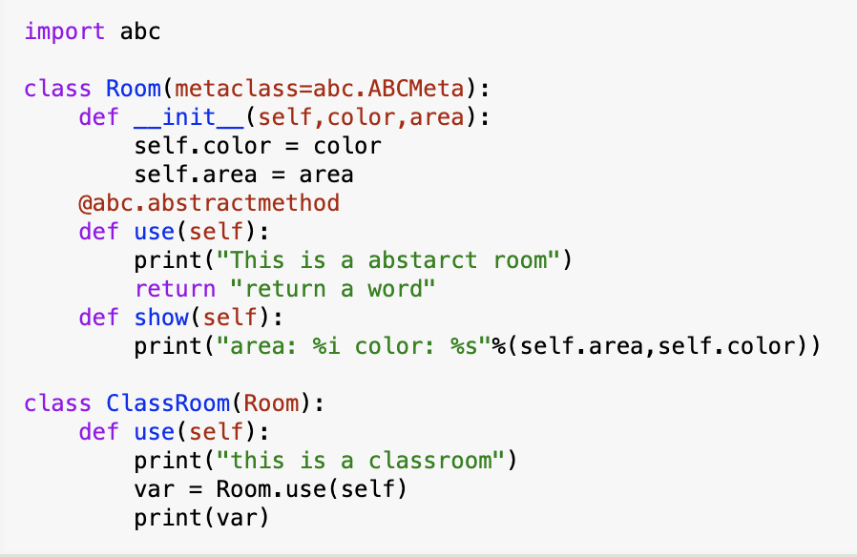


1 抽象类
Room 类被声明为抽象类，因此不能直接实例化。

Slide 46
2 接口
（2）接口
在面向对象编程中，接口可以被看做是一种特殊的抽象类。接口的设计是为了归一化处理，让调用者无需关注接口实现的内部细节，就可以将所有实现了该接口的不同对象统一处理。
Python中的接口，从形式上来看与抽象类一模一样，唯一不同的是（人为的规定）：在接口中不能定义变量，只能定义方法，并且所有的方法都必须是抽象方法，方法中不能包含任何功能代码。这样一来，该抽象类也就实现了接口的功能。
从内容上来看，Python中的接口不过是抽象类的一种特例而已。

Slide 47


2 接口

Slide 48


2 接口
程序中定义了两个实体类 StoreRoom 和 BathRoom。其中，StoreRoom 类计算装修价格较为简单，只需计算地面装修的费用；而 BathRoom 类则需要计算地面和四面墙壁的装修费用，因此它们各自实现的 price() 方法有所不同。

Slide 49
7.5 特殊方法和属性

Slide 50
7.5.1 初始化与构建
什么是特殊方法？
Python类的特殊方法又称为魔术方法，它是以双下划线包裹一个词的形式出现，
例如：__init__。
特殊方法有什么作用？
较特殊方法不仅可以可以实现构造和初始化，而且可以实现比较、算数运算，此外，它还可以让类像一个字典、迭代器一样使用，可以设计出一些高级的代码。

Slide 51
7.5.1 特殊方法的初始化与构建
（1）定义类
class Person: <statement-1> ... <statement-N>
（2） __new__(cls, other)
用于创建类的新实例。new方法是属于类本身的静态方法。它负责创建并返回该类的新实例。该方法将类本身作为第一个参数，并接受任何其他需要传递的参数。
当 __new__() 被调用时，类本身会自动作为第一个参数传递（cls）。
class Person: def __new__(cls, name, age): print("Creating a new", cls.__name__, "object") instance = super().__new__(cls) return instance

Slide 52
7.5.1 特殊方法的初始化与构建
（2） __init__(self, other)
在创建新实例后调用；传递给类构造函数表达式的所有属性都将用作属性。
__init__() 不是构造函数
__init__() 中的第一个参数是对象本身（对象已经存在）。
函数 __init__() 在对象创建后立即调用，并用于初始化它。
def __init__(self, name, age): print("Initializing the",self.__class__.__name__,"object") self.name = name self.age = age
__new__() 始终在 __init__() 之前调用。
__new__() 第一个参数是隐式传递的类本身。
始终从 __new__() 返回有效对象。不是强制性的，但它的主要用途是创建和返回一个对象。

Slide 53


__new__() and __init__()
此示例说明 __new__() 在 __init__() 之前调用。
我们还可以看到 __new__() 中的参数 cls 是类本身（ Point ）。
最后，通过调用对象基类的 __new__() 方法来创建对象。
经常看到 __init__() ，但很少使用 __new__() 。大多数时候，__init__() 用于初始化新创建的对象，而 __new__() 用于控制对象的创建方式。

Slide 54

7.5.1 特殊方法的初始化与构建
（3） __del__(self)
也称为析构函数；当一个实例被销毁时调用。

Slide 55


7.5.1 特殊方法的初始化与构建
（4）main函数
if __name__ == "__main__": 是一个很有用的方法，它可以确保Python脚本只有在作为独立程序运行时才会执行代码，而不是作为模块导入时执行。

Slide 56
7.5.2 字符串表示方法

Slide 57

7.5.2 字符串表示方法
Python是一种面向对象的编程语言——Python中的一切都是对象。创建一个新对象时，我们隐式地创建了一个相关对象，因为所有的类都继承自object。
（1） __str__(self)
由Python的内置str()函数和print语句调用，以显示对象的非正式字符串表示。
值得注意的是，它不一定是有效的Python表达式。

Slide 58

7.5.2 字符串表示方法
（2） __repr__(self)
由Python的内置repr()函数和字符串转换调用，以显示对象的官方字符串表示。
请注意，这应该看起来像一个有效的Python表达式，但如果不可能，则应使用具有有用描述的字符串。

Slide 59


__str__() 和 __repr__() 方法返回对象的字符串表示形式。
__repr__() 表示形式旨在保存有关对象的信息，以便可以再次创建它。
相比之下， __str__() 字符串表示形式是人类友好的，主要用于日志记录。
始终使用 str() 和 repr() 函数，而不是直接使用这些方法。

Slide 60

The difference between __str__ and __repr__
利用 __str__() 方法将类对象表示为字符串。 __str__() 方法定义的编写方式应使其输出所有类成员并且易于理解。使用 __repr__() 方法，我们可以创建类对象的自定义字符串表示形式。
__str__() 方法旨在以可读格式返回信息，以便人们轻松理解。它非常适合记录或显示对象信息。
__repr__() 方法的目标是提供可用于复制对象的字符串表示形式，但它也被设计用于执行相反的操作。
我们的类对象的唯一字符串表示可以使用 __repr__() 方法来创建。
__repr__() 的目标是明确(unambiguous)，而 __str__() 的目标是可读(readable)。

Slide 61


7.5.2 字符串表示方法
（3） __nonzero__(self)
使用“bool = nonzero”语句是为了使它能够被Python的内置bool()操作调用，以实现真值测试。否则，实现将调用len来确定实例的真实值。
该方法应返回True或False（或其整数等效值1或0）

Slide 62

7.5.2 字符串表示方法
（5） __hash__(self)
由Python的内置hash()函数和哈希集合成员的操作调用。
该方法应返回一个整数。

Slide 63
7.5.3 数学魔法方法

Slide 64

7.5.3 数学魔法方法
Python的另一个魔法方法类别是数学魔法方法（也称为普通算术运算符）。表达式是使用我们称为“运算符”的特殊符号创建的。 在表达式中使用这样的运算符涉及创建具有数学魔法方法的对象。不遵守此规则将引发TypeError。）

Slide 65

7.5.3 数学魔法方法
在上面的代码中，我们尝试创建类Numbers的多个实例并将它们加在一起，正如预期的那样引发了错误。
解决此错误的一种方法是在我们的类中创建一个方法来将数字加在一起，但这会阻止我们创建表达式。更好的解决方案是实现 __add__ 魔术方法，如下所示：

Slide 66

7.5.3 数学魔法方法
之前的代码示例只允许我们将两个 Numbers 对象加在一起。
让我们实现另一个数学魔法方法，允许我们将 Numbers 对象与整数相乘：

Slide 67

7.5.3 数学魔法方法
（1）Python抛出一种错误类型
我们实现的__mul__ 魔术方法只考虑了当 Numbers 对象位于 * 运算符的左侧时的情况。要扩展此功能，我们必须添加反向魔术方法 __rmul__ 。

Slide 68

7.5.3 数学魔法方法

Slide 69





容器操作方法
自定义类无法进行容器类操作！

Slide 70



容器操作方法
用于自定义类的对象在容器相关操作（如索引、切片、迭代、长度计算等）中的行为，

Slide 71


属性访问方法
用于自定义如何访问、设置、删除或操作对象的属性，从而实现对属性操作的精细控制。
在上述案例中，定义了一个 Room 类，该类有两个属性：name 和 size，分别表示房间的名称和大小。在 Room 类中实现了 __bool__(self) 方法，用于确定房间对象在布尔上下文中的真假值。

Slide 72
7.5.4 魔法方法的比较

Slide 73
7.5.4 特殊方法的比较
__eq__(self, other): 定义相等运算符"等于"的行为, ==.
__ne__(self, other): 定义不等号运算符"不等于"的行为, !=.
__lt__(self, other): 定义小于运算符"小于"的行为, <.
__gt__(self, other): 定义大于运算符"大于"的行为, >.
__le__(self, other): 定义小于或等于运算符"小于等于"的行为, <=.
__ge__(self, other): 定义大于或等于运算符"大于等于"的行为, >=.

Slide 74
7.5.4 特殊方法的比较
1. __eq__ 和 __hash__ 必须一致 - 相等的对象必须具有相等的哈希值。
2. __hash__ 永远不能改变。对象的哈希值一旦被插入，就永远不会被重新计算。
3. 实现逻辑等价的对象（例如实现 __eq__）必须是不可变的，才能进行哈希。如果一个对象具有逻辑等价性，则更新该对象将改变其哈希值，违反规则2。
dict、list、set都是固有可变的，因此不可哈希。
str、bytes、frozenset和tuple都是不可变的，因此可哈希。
总结如下：
如果 a == b，则hash(a) == hash(b)
如果 hash(a) == hash(b)，那么 a 可能等于 b
如果 hash(a) != hash(b)，那么 a != b

Slide 75

7.5.4 特殊方法的比较
（1）定义一个没有 __eq__ 的类

Slide 76

7.5.4 特殊方法的比较
（2）定义一个没有 __eq__ 但有 __hash__ 的类

Slide 77

7.5.4 特殊方法的比较
（3）定义一个有 __eq__ 和但没有 __hash__ 的类:

Slide 78

7.5.4 特殊方法的比较
（4）定义一个有 __eq__ 和 __hash__ 的类:

Slide 79
7.6 迭代器

Slide 80
7.6 迭代器
在许多情况下，我们需要像迭代器一样访问对象。一种方法是形成一个生成器循环，但这会延长程序员的任务和时间
Python通过为此任务提供一个内置方法__iter__()来简化此任务。
__iter__() 函数返回给定对象（数组、集合、元组等或自定义对象）的迭代器。
它创建了一个对象，可以使用 __next__() 函数一次访问一个元素，这在处理循环时通常很方便。

Slide 81

7.6 迭代器__iter__() 和 __next__()
例如以下代码，没有添加迭代器:

Slide 82

7.6 迭代器__iter__() 和 __next__()
对之前的代码添加迭代器:

Slide 83


__getitem__ , __delitem__ and __setitem__

Slide 84


__next__(self)：定义迭代器的行为，用于逐步返回下一个元素。

Slide 85


参考资料
Python's Magic Methods: Leverage Their Power in Your Classes https://realpython.com/python-magic-methods/
A Guide to Python's Magic Methods https://rszalski.github.io/magicmethods/

Slide 86
——The end——

